Slide 1




Slide 2

Desnaturalização
Área do Conhecimento: Ciências Humanas
1º Termo EJA do Ensino Médio
Profª Fabiana Wharton
Profª Luize Coutinho
Prof. Antônio Russo
Prof. Marconi Ferreira
Equipe
COPED/SEDUC-SP
Julho de 2020

Slide 3
Habilidades do Currículo do Estado de SP:
Sociologia: O processo de desnaturalização e estranhamento da realidade; produzir uma reflexão sobre o processo de socialização;
Filosofia: Refletir sobre a importância do conceito de alteridade para análise de diferentes culturas;
Geografia: Aplicar o conceito de ordem mundial considerando as diferentes formas de poder entre as nações; aplicar os conceitos de fluxos e redes geográficas;
História: Analisar processos histórico-sociais aplicando conhecimentos de várias áreas do saber; identificar os significados históricos das relações de poder entre as nações e as civilizações ao longo da História.

Slide 4


Dúvida
O que significa dizer que nosso modo de pensar e agir não é natural, mas construído socialmente?
2 min.
© Pixabay

Slide 5
Desnaturalização
Quando falamos de desnaturalização, precisamos entender que, socialmente, nada é natural. Todas as nossas concepções e a nossa cultura foram geradas por uma construção social constante.
Desnaturalizar o olhar e o agir significa entender que somos diferentes e que temos visões diferentes. E tudo bem, pois cada um de nós vive experiências diferentes e trazemos heranças culturais diversas.

Slide 6
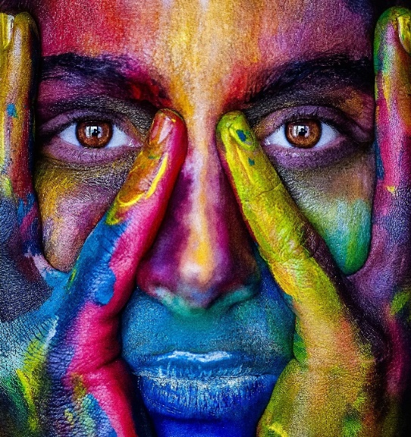
Alteridade – Conceito
“Ser o outro”
Consideração do valor e da legitimidade do que e de quem é diferente.
Pode envolver o sentimento de empatia e distingue-se da noção de tolerância.
© Pixabay
Notes:
https://pixabay.com/pt/photos/menina-rosto-colorido-cores-2696947/

Slide 7
Eurocentrismo
Podemos resumir o eurocentrismo como a visão em que a cultura europeia é vista e colocada como mais relevante, em relação às demais culturas do mundo.
Como a maioria dos países americanos sofreu colonização europeia, a herança cultural e histórica nos imprime a percepção de que tudo que é europeu é superior, verdadeiro, e passa por história oficial.
Essa visão unilateral acarreta em desvalorização, ou mesmo invalidação de outras culturas, que são igualmente importantes e legítimas.

Slide 8
Ordem Mundial
Mundo Bipolar
Mundo Multipolar
Fonte: By Victorlagos1986 - Own work, CC BY-SA 3.0,Wikimedia Commons, em: < https://commons.wikimedia.org/w/index.php?curid=31834510> Acesso em: 13/06/2020.
Imagem: Planisfério político (Adaptado para fins didáticos). IBGE. Atlas Geográfico Escolar. Disponível em: <https:// atlasescolar.ibge.gov.br/images/atlas/mapas_mundo/mundo_planisferio_politico_a3.pdf> Acesso em: 13/06/2020.

Slide 9
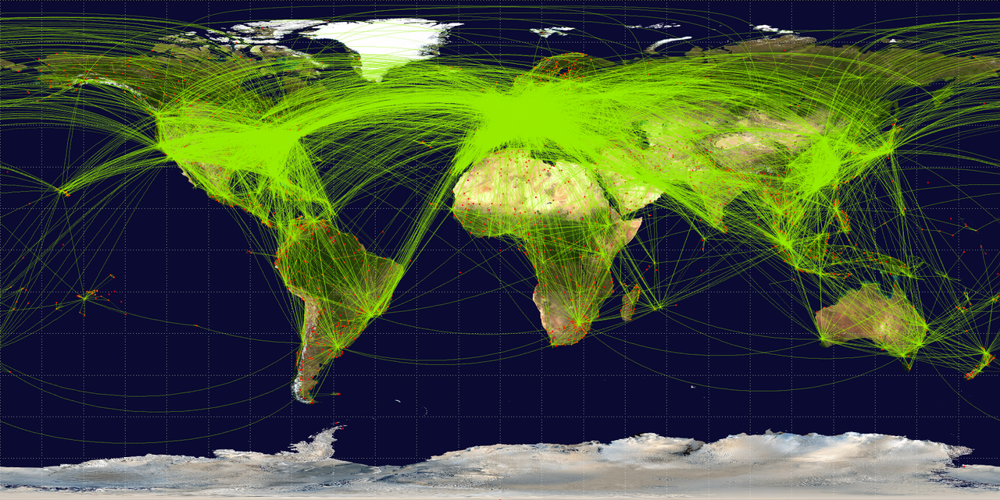
Fluxos e Redes Geográficas
FLUXO DE MERCADORIAS
FLUXO DE PESSOAS
FLUXO DE TRANSPORTES
FLUXO DE COMUNICAÇÕES
Fonte: Por Jpatokal - Obra do próprio, CC BY-SA 3.0, Wikimedia Commons https://commons.wikimedia.org/w/index.php?curid=7127535 > Acesso em: 13/06/2020.

Slide 10
Socialização
A socialização é o processo pelo qual aprendemos normas, regras e costumes de uma sociedade, de forma que a gente consiga nos relacionar diariamente.
Esse processo está diretamente ligado à família, estendendo-se à escola, e também a outros grupos. É com ela que aprendemos a nos relacionar com as pessoas, e a conhecê-las.
Com a socialização, internalizamos nossas concepções e costumes, que são gerados a partir da construção dessa socialização, fazendo com que, mesmo vivendo experiências semelhantes, tenhamos resultados completamente diferentes!
Precisamos entender que, a partir disso, cada pessoa é diferente e única, e por isso, deve ser respeitada!

Slide 11
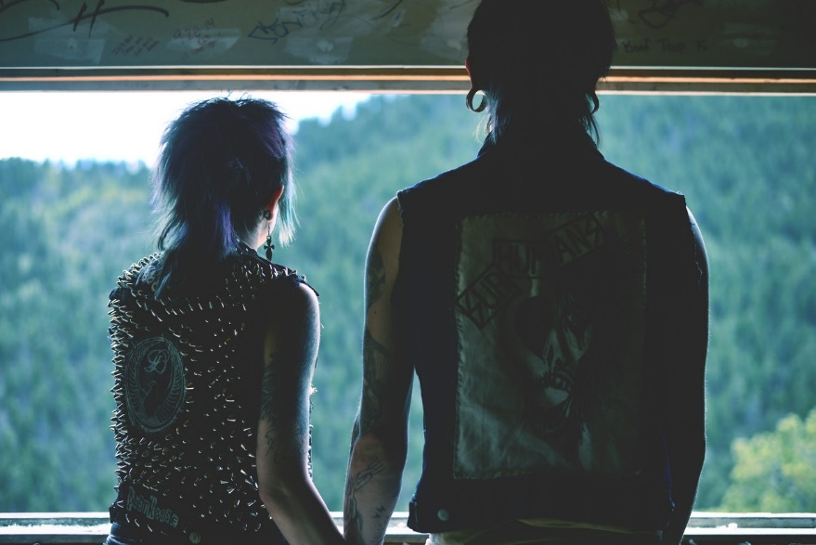
Pergunta
Por quais situações de discriminação ou de preconceito você já passou, por insensibilidade ou por falta de conhecimento de outras pessoas (gênero, etnia, religião, origem ou estilo)?
2 min.
© Pixabay

Slide 12
Avalie a aula de hoje!
E aí, como foi a aula?
Lembrando que nosso tempo aqui é curto. Então, leve suas dúvidas e debates para além daqui!
Obrigada por participar!
Até a Próxima!

